Slide 1

AIスピーカー YoSiE
メンバー
力石鈴之佑
山田晃生

Slide 2
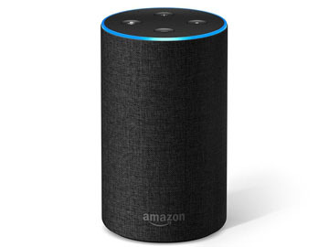
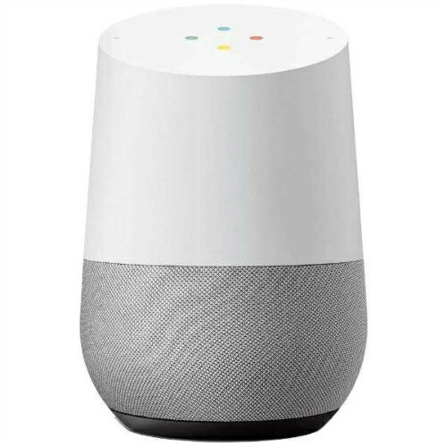
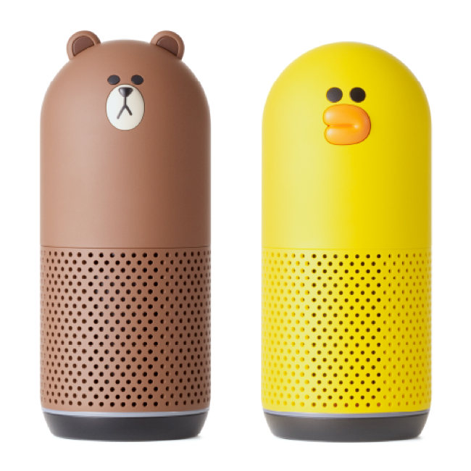
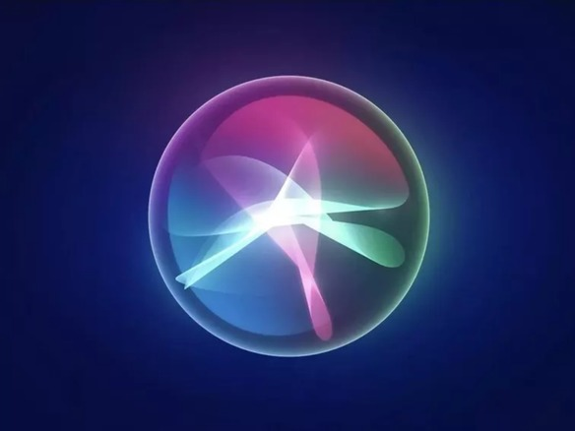
AIスピーカー とは

Slide 3

YoSiEの外見
※イメージ図

Slide 4



YoSiEの振る舞い
今日の神奈川県の
天気は～～
今日の天気は？？
USER
YoSiE

Slide 5


YoSiEに出来ること
「今日の運勢は？」 占いの結果を読み上げ
「今何時？」 日時を読み上げ
「なにかニュースある？」 ニュース読み上げ など

Slide 6







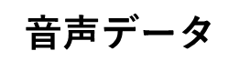



システムの流れ
今日の
天気は？
音声
音声データ
1.音声認識
マイク
テキストデータに変換
USER
2.AI
発言内容を理解
ありがとう！
今日は晴れです
3.データ取得
データを加工
4. 音声合成
スピーカー

Slide 7
【音声認識】→ Julius
※
マイクからリアルタイムの音声データを入力できる
音声データから、文字データを生成できる
オープンソースソフトウェア
記述文法音声認識で精度UP

Slide 8
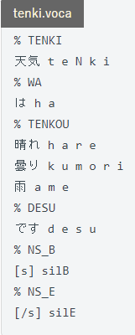
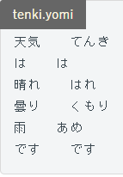
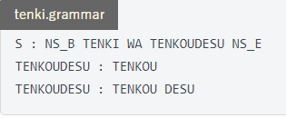
記述文法音声認識とは？
※
→辞書ファイルと文法ファイルを作成
辞書ファイル
文法ファイル

Slide 9

【AI】→ TensorFlow
Pythonのライブラリ
テキストデータを入力
ニューラルネットワークで確率を計算
最も確率が高いものを予測結果として返す
→天気、占い、天気、日時etc.のどれなのか
発話意図分類

Slide 10
発話意図分類の流れ
テキストデータ
天気 90%
占い 4%
ニュース 3%
日時 3%
A
I
確 率

Slide 11
ニューラルネットワーク説明図
※
入力
計算
出力
入力1
出力1
中間1
入力2
出力2
中間2
入力3
出力3

Slide 12
【データ取得】
データ取得先の例
Webページ … 天気予報・占いなど
→スクレイピングで取得
データベース … 利用者の情報など
カレンダー … 予定など

Slide 13
スクレイピングとは
Webページからテキストデータを抽出する技術
BeautifulSoup4を使用
Pythonのライブラリ
HTMLを解析・抽出

Slide 14
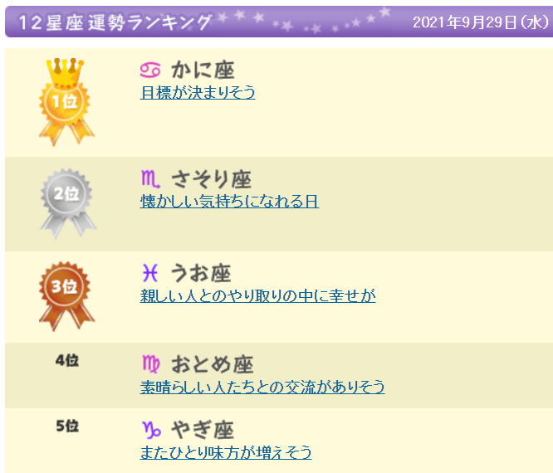
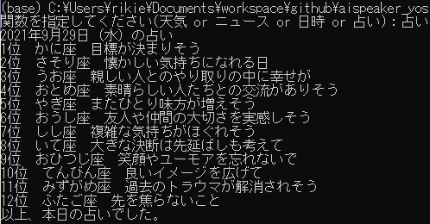
スクレイピングの実行結果
占いの場合

Slide 15
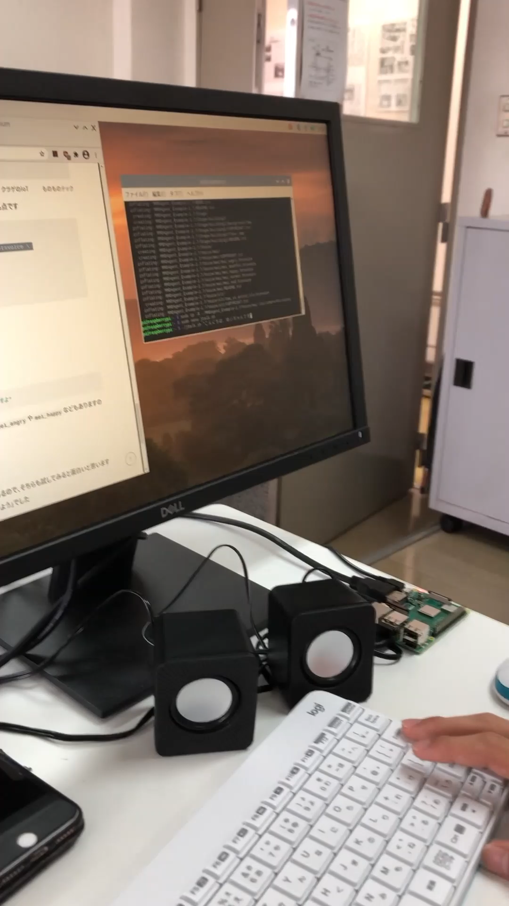
【音声合成】→ OpenJTalk
日本語の音声合成システム
入力したテキストデータを読み上げ

Slide 16
OpenJTalkの設定
ボイスサンプル-6種類
パラメーターオプション-15種類
スピーチ速度
声の高さ
抑揚
声質
音質 etc.

Slide 17
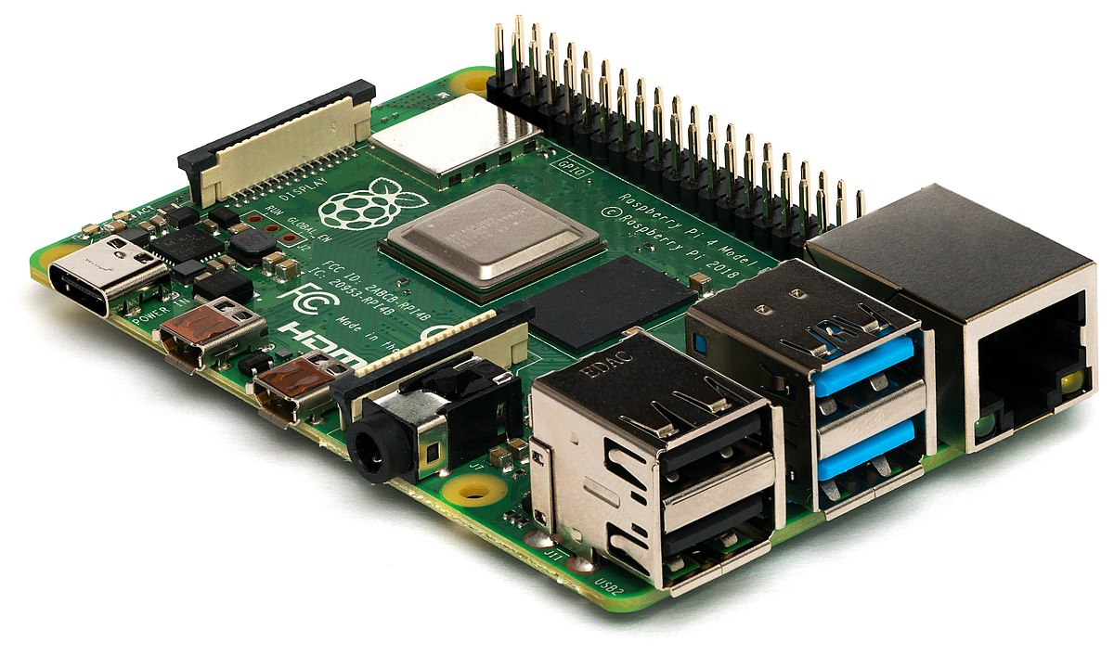
本体：Raspberry Pi(通称:ラズパイ)
手のひらサイズのシングルボードコンピュータ
イギリスのラズベリーパイ財団が開発

Slide 18
このプロジェクトについて
ハードウェア(Raspberry Pi)
Julius
TensorFlow(機械学習)
スクレイピング
Open JTalk
Notes:
・先生からの条件が挑戦すること
・市販されている電化製品を一から作ることによって、今まで知らなかった内部構造などを深く知ることができる

Slide 19
プロジェクトの管理・進め方について
GitHub
brabio
Slack

Slide 20
【GitHub】
プロジェクト管理
プロジェクトに関する提案
作業内容・プログラムの共有
https://github.com/RikiishiSuzunosuke/AIspeaker_yosie

Slide 21
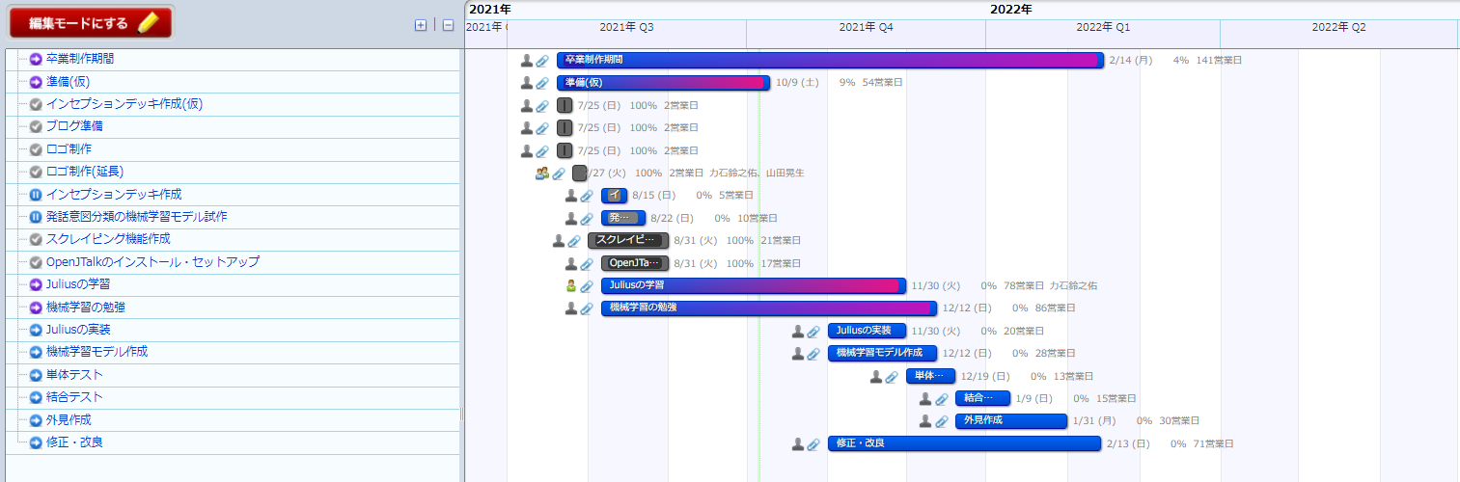
【brabio】
ガントチャートによる作業進捗管理

Slide 22
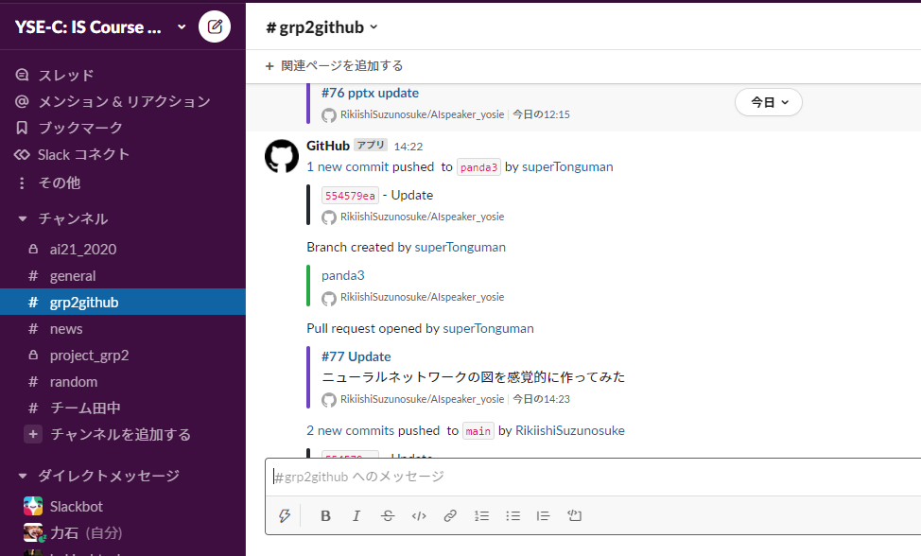
【Slack】
メンバー同士のプライベートなやり取り、業務連絡等

Slide 23
これから
Julius・機械学習を分担して学習

Slide 24
ご清聴ありがとうございました

